Slide 1

Herzlich Willkommen!
Ideenschmiede FJ 2024 Regionalbetreuung

Slide 2


Slide 3
Einstieg
Seit 50 Jahren – 1973 gegründet
Ziel: Bildung in den Regionen – Frauengruppen,
Bildung ist wichtig, jedoch auch gegenseitiges Vertrauen, einander zuhören, aufeinander zugehen und gegenseitige Begleitung
Eigene Wahrnehmung schärfen
Neues hören und reflektieren
Mutig Herausforderungen entgegenzutreten

Slide 4
Wir arbeiten zu folgenden Themen
Persönlichkeitsbildung
Gemeinschaft und Gesellschaft
Kunst und Kultur
Religion und Glaube
Raum für Menschen mit Kindern
Mia ANIMA
ANIMA unterwegs

Slide 5
Seminarbegleiterin
Die Seminargruppen werden von unseren ANIMA Seminarbegleiterinnen betreut.
Sie ist als Kontakt für Informationen und Anmeldung bei den Seminarterminen angegeben.
Als „Verbindungsfrau“ zu ANIMA ist sie grundsätzlich für administrative Belange rund um die Seminargruppe zuständig.

Slide 6
Möchten Sie auch ein Teil von ANIMA sein?
Für ihre Treffen wählen sie zweimal im Jahr unter Federführung einer ehrenamtlichen Seminarbegleiterin ein konkretes Bildungs-Thema aus.
Der Katalog umfasst eine breite Palette aus Persönlichkeitsentwicklung, Aspekte des Glaubens sowie Kunst und Kultur. Augenmerk wird verstärkt auf Gesellschaft und Nachhaltigkeit gelegt.
Ziele: die eigene Wahrnehmung zu schärfen, Handlungsmöglichkeiten zu erkennen, um mutig den Herausforderungen entgegenzutreten.
ANIMA sucht Frauen, die in ihrem Umfeld mehrmals pro Jahr eine Bildungsveranstaltung auf die Beine stellen möchten.
Und zwar abseits von Optimierung oder beruflichen Pflichtveranstaltungen!
Im Mittelpunkt steht der eigene Wunsch, aktiv zu sein. Deine Persönlichkeit, deine gesellschaftliche Teilhabe, dein Bedürfnis nach Kunst & Kultur.

Slide 7

Unsere Rahmenbedingungen:
12 Teilnehmerinnen pro Thema
Kosten: 75 Euro für 16 Seminareinheiten pro Teilnehmerin
Flexible Zeiten: 8x2 Stunden, 4x4 Stunden …. Halbtags, ganztags, morgens, abends
ANIMA unterstützt bei der Suche nach Räumlichkeiten.
Alle neuen ehrenamtlichen Multiplikatorinnen sind Teil unseres ANIMA-Netzwerkes, das auch kostenfreie interne Weiterbildungen beinhaltet.

Slide 8
Kinderbetreuung
Als Mutter* eines Kleinkindes ist Ihre persönliche Zeit kostbar und will gut genutzt sein.
Wollen Sie auftanken, lachen sich neues Wissen aneignen und Ihr Kind gut betreut wissen?
Dann sind Sie bei ANIMA richtig:
Ihr Kind wird während des Seminars kostenlos und liebevoll betreut.
ANIMA ermöglicht allen Müttern zwei Stunden der persönlichen Weiterbildung und Erholung. Wir bieten daher Kinderbetreuung mit dem Wunsch an, dass sie in Anspruch genommen wird.
Vieles hängt vom Alter und manchmal nur von der Tagesverfassung des Kindes ab. Mit Zuversicht und Experimentierfreude probieren Mutter und Kind aus, wie die Kinderbetreuung – individuell angepasst – genutzt werden kann.
Sprechen Sie bitte mit der Seminarbegleiterin und Kinderbetreuerin über die Rahmenbedingungen. Das Seminar soll für alle Beteiligten freudvoll, anregend und wohltuend sein.

Slide 9
Gutschein zur Geburt
Junge Mütter erhalten einen Gutschein zum Besuch eines Seminars als Geschenk der Kirchenbeitragsstelle der Erzdiözese Wien unter folgenden Bedingungen:
Geburt eines Kindes
Aktives Kirchenbeitragskonto bei der Erzdiözese Wien
Meldung der Geburt bei der Kirchenbeitragsstelle bzw. in Ihrer Pfarre
Die Meldung bei der Kirchenbeitragsstelle kann durch Sie erfolgen oder wird nach der Anmeldung zur Taufe von Ihrer Pfarre durchgeführt.
Der Gutschein für ein ANIMA Seminar wird Ihnen von Ihrer Kirchenbeitragsstelle zugesandt. Er ermöglicht Ihnen den Besuch eines kompletten 8-teiligen ANIMA Seminars inklusive Kinderbetreuung. Der Gutschein ist nicht übertragbar und gilt bis zum 2. Geburtstag Ihres Kindes.
Frauen finden sich besonders nach der Geburt eines Kindes mit vielen Fragen und Wünschen allein gelassen. Anonyme Wohnbedingungen oder unverbindliche Bekanntschaften verstärken oft das Gefühl der Einsamkeit. Deshalb ist es vor allem für junge Mütter wichtig, dass sie Gemeinschaft und neue Kontakte finden. ANIMA kommt besonders diesen Frauen durch kostenlose Kinderbetreuung (Anmeldung unbedingt erforderlich) während des Seminars entgegen - und ist auch für interessierte Väter offen.

Slide 10
Reisen mit ANIMA
Was zeichnen ANIMA Bildungsreisen aus?
Wir sind eine Bildungsinitiative für Frauen und legen Wert, die Orte an die wir reisen, besonders unter dem Aspekt „Frau“ zu betrachten.
Wir möchten etwas erleben aber vor allem noch etwas lernen. Das Land und die Menschen verstehen: kulturelle Besonderheiten, Kunst & Kultur erkunden und nicht zuletzt auch die kulinarischen Genüsse, die fremde Kulturen zu bieten haben, entdecken.
Alle unsere Reisen werden von ausgewählten Referent:innen begleitet.
Vor jeder Reise gibt es auch die Möglichkeit zu Einführungsangeboten.

Slide 11
ANIMA ONLINE
ANIMA ZUsammenKUNFT digital
Monatliches Treffen mit den Seminarbegleiterinnen, digital. Nächstes Treffen ist offen für alle interessierten Frauen um mit erfahrenen Seminarbegleiterinnen ins Gespräch zu kommen.
Freitag, 14. Juni 2024 zwischen 10.00 und 11.00 Uhr auf Zoom - Keine Anmeldung erforderlich! Hier der entsprechende Link:
https://us02web.zoom.us/j/83653381881?pwd=MDBkL29hSjdobEVFcFFENkxIRUNGZz09
Mia ANIMA
Nahrung für die Frauenseele
4 Zyklen/6 Abende immer montags ab 19:00 Uhr.
1. Zyklus: LOSLASSEN ab 11.09.2023
2. Zyklus: WANDEL ab 15.01.2024
3. Zyklus: NEUBEGINN ab voraussichtlich September 2024
4. Zyklus: ERFÜLLUNG ab voraussichtlich Oktober / November 2024

Slide 12
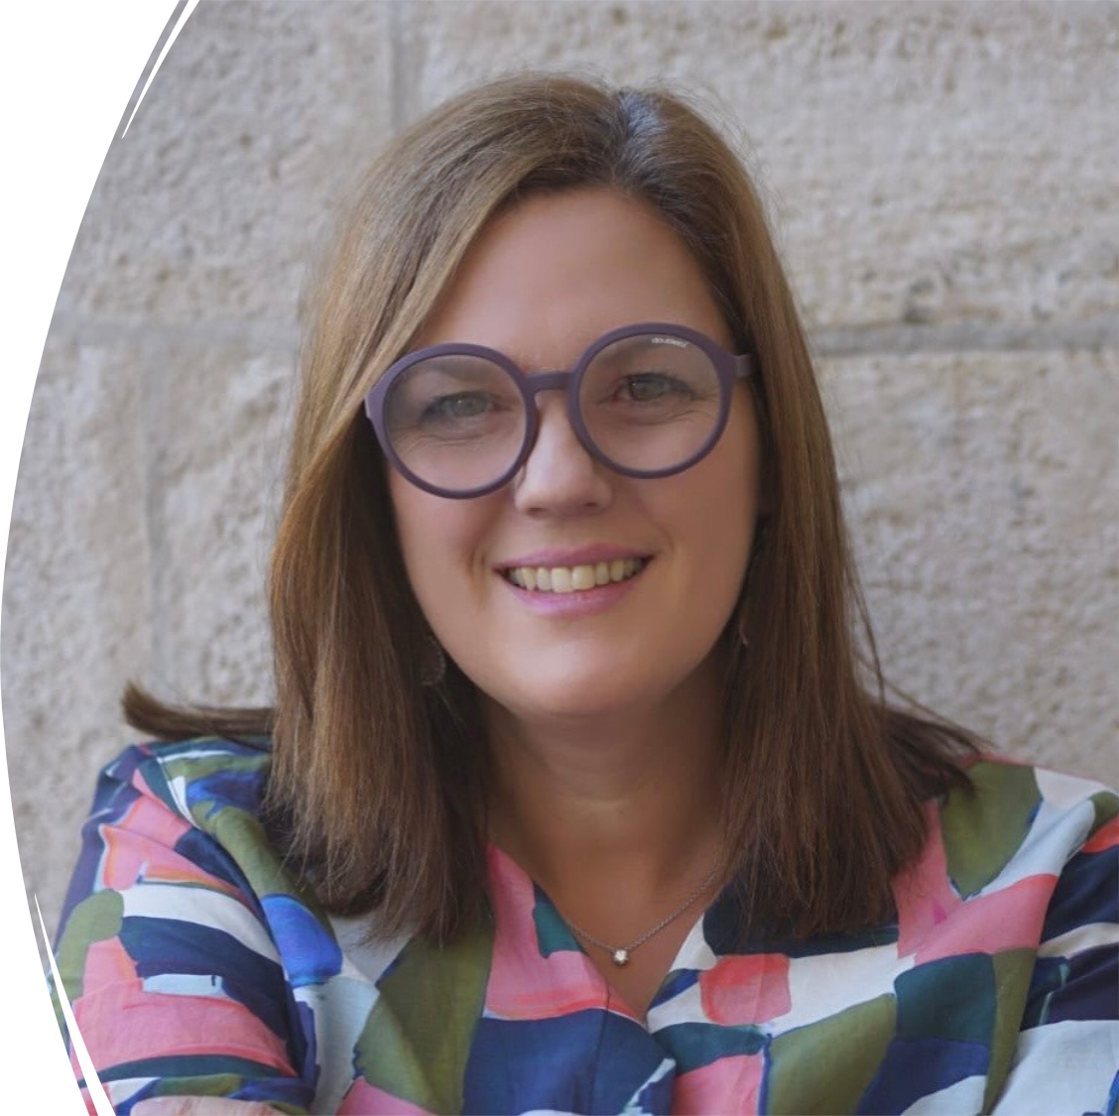
Was kann ich für Sie tun?
Leiterin von der Bildungsinitiative
Begleitung auf dem Weg zur ANIMA Gruppe in Ihrer Pfarre
Moderatorin für ZUsammenKUNFT
Pädagogische Leitung des Programms
Referent:innen Auswahl
Sommerwochen
Reise Begleitung
Ansprechperson für alle Belange
Birgit Rümmele
Leitung ANIMA
b.ruemmele@edw.or.at
Birgit Rümmele - b.ruemmele@edw.or.at

Slide 13
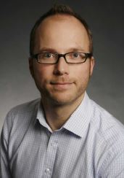
Organisationsassistenz
Organisation in der Administration
Ihre Stimme, wenn Sie sich bei ANIMA melden
Kursverwaltung
Aussendungen
Finanzen
Sebastian Arndt – anima@edw.or.at

Slide 14
Website
https://www.anima-bildung.at/

Slide 15
Danke
„Als Christinnen und Christen haben wir den Auftrag in unserem Umfeld und in der Gesellschaft zu wirken. Damit wir den Herausforderungen unserer Zeit mit Hoffnung, Zuversicht und Lösungswegen begegnen, braucht es Wissen und Verständnis für die Zusammenhänge. Dabei leistet ANIMA – die Bildungsinitiative für Frauen einen wichtigen Beitrag. Nur wenn ich weiß, was mich trägt und worum es geht, kann ich reflektiert und standfest sein. Ich gratuliere ANIMA ganz herzlich zu ihrem 50-jährigen Bestehen und wünsche allen, die sich im Rahmen der Bildungsinitiative engagieren, weiterhin viel Energie.“
Kardinal Christoph Schönborn, Jänner 2023

